Slide 1
Q1:键盘输入→文件
完成功能：
1. 键盘输入各类信息保存至文件”input.txt”
输入信息包括数值、中英文、各类符号等
2. 读取”input.txt”，并在控制台中显示出来
分别使用字节流：
FileOutputStream/FileInputStream
缓冲字节流：
BufferedInputStream/BufferedOutputStream

Slide 2
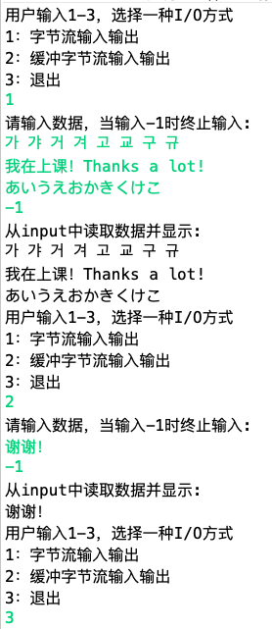
输入任意字符，每行以回车结束，当输入-1时终止
分别使用字节流：
FileOutputStream/FileInputStream
缓冲字节流：
BufferedInputStream/BufferedOutputStream
写：输入字符串—转成字节—写入文件
读：读取文件—转成字符串—屏幕显示

Slide 3
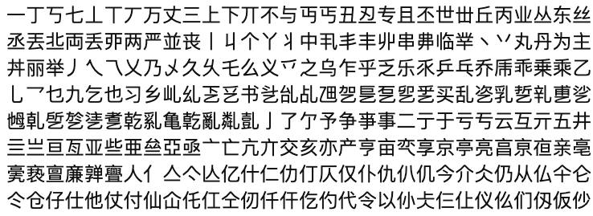
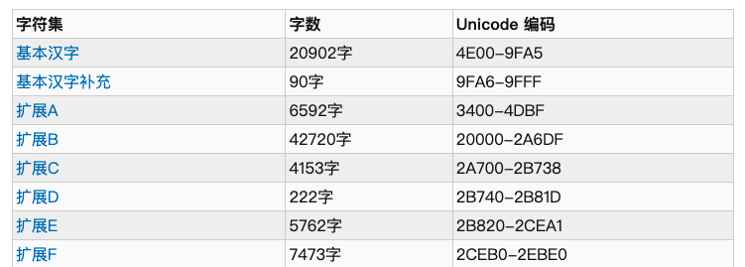
字符集：用于计算机显示
码表：字符集与unicode码的映射关系

Slide 4

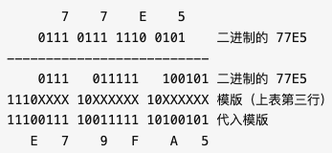
码表：字符集与unicode码的映射关系
utf-8, utf-16, utf-32：具体的编码方式，将一个unicode码值编成二进制
「知」的码值是\u77E5：16进制
utf-8编码规则
unicode码值落在哪个范围就采用哪种编码形式
知的utf-8编码

Slide 5

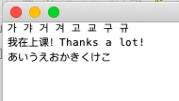
utf-8编码
输入字符串
背后对应的就是一组unicode码值
utf-8编码的二进制
写入文件
字节流
文本编辑器将utf-8编码转unicode码值去字符集找对应符号，显示到屏幕

Slide 6
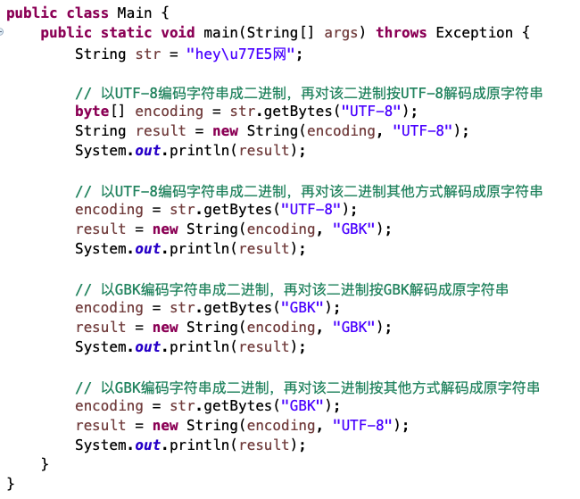
utf-8编码

Slide 7
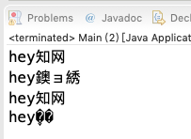
utf-8编码
写文件也是如此：写到文件里的编码如果是X，最终也要用X解码再显示

Slide 8
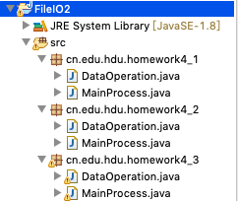
数据的读写操作类
Class
DataOperation
private String fileName;
private 文件读写类的对象；
private String ReadFromKeyboard(); //键盘输入
public void WriteFileByByteStream(); //字节流写
public void WriteFileByBufByteStream();
public void ReadFileByByteStream(); //字节流读
public void ReadFileByBufByteStream();

Slide 9
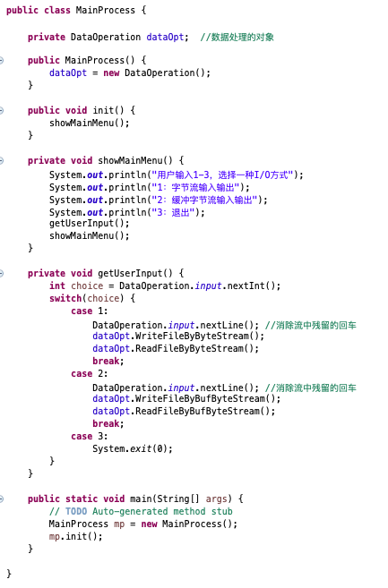
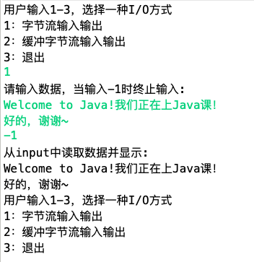
所有对数据的处理都放在DataOperation对象中
调用DataOperation类中的字节流写入和读取函数，以字节流的方式完成读写input.txt
调用DataOperation类中的缓冲字节流写入和读取函数，以字节流的方式完成读写input.txt

Slide 10
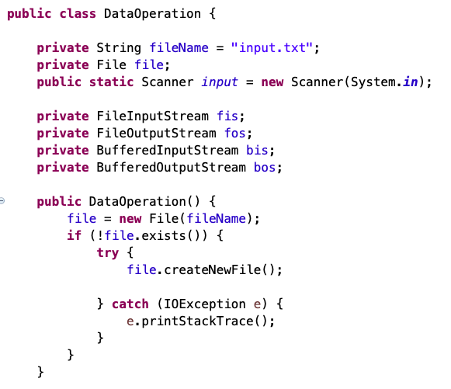
指定读写的文件名，给的是相对路径下的input.txt，即相当于项目目录
声明要使用的各种IO流：此时并未创建（无new对象）
获得文件名对应的文件对象，判断文件在磁盘上是否存在，不存在则创建

Slide 11
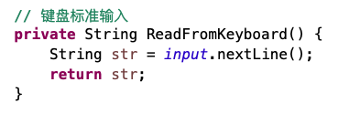
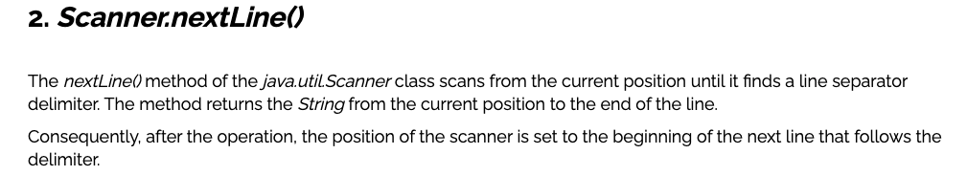
DataOperation类成员方法，负责读取一行键盘输入
DataOperation类的其他方法将调用该方法读取键盘输入
从当前位置开始扫描，直到碰到一个行分隔符
返回从当前位置到这一行的结尾（行分隔符之前的数据）
将当前位置更新为下一行开始的地方（上一个行分隔符之后）
Hello! \n Welcome to Java class! \n 谢谢！\n
返回”Hello!”
返回” Welcome… class! “
返回” 谢谢! “

Slide 12
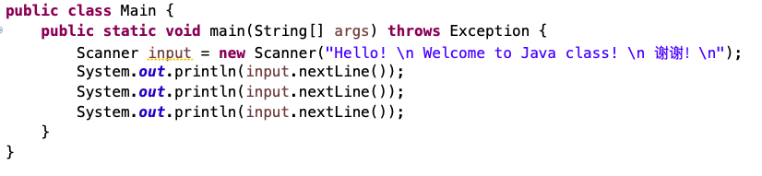
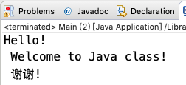
DataOperation类成员方法，负责读取一行键盘输入
DataOperation类的其他方法将调用该方法读取键盘输入
Hello! \n Welcome to Java class! \n 谢谢！\n
返回”Hello!”
返回” Welcome… class! “
返回” 谢谢! “

Slide 13
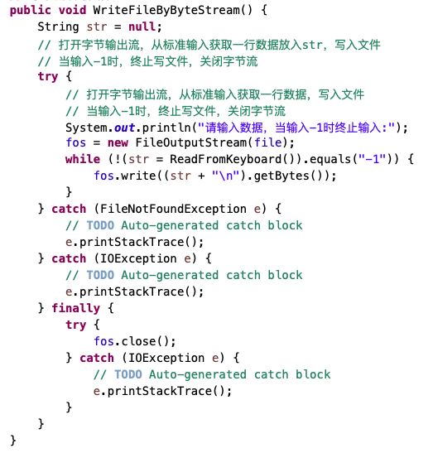
DataOperation类成员方法，负责读取一行键盘输入
DataOperation类的其他方法将调用该方法读取键盘输入
a. 打开字节输出流
b. 循环读字符串，判断读入的是否为-1
c. 否，则str+”\n”获得编码（默认采用utf-8），写入文件
d. 关闭流
临时变量
str
字符串-1
读取的字符串

Slide 14
DataOperation类成员方法，负责读取一行键盘输入
DataOperation类的其他方法将调用该方法读取键盘输入
a. 打开字节输出流
b. 循环读字符串，判断读入的是否为-1
c. 否，则str+”\n”获得编码（默认采用utf-8），写入文件
d. 关闭流
这里可以给getBytes()加参数，指定你想要什么编码写文件
E.g., getBytes(GBK)

Slide 15
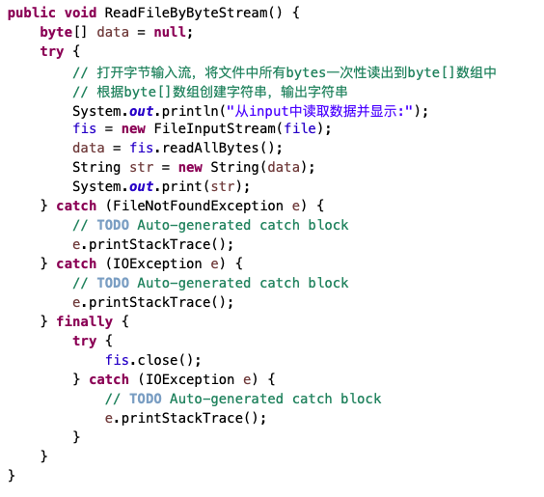
DataOperation类成员方法，负责读取一行键盘输入
DataOperation类的其他方法将调用该方法读取键盘输入
a. 打开字节输入流
b. 读取文件中的所有字节
c. 将所读入的编码字节按某个编码方式解码成unicode码值（字符串）
d. 将unicode码值按照字符集打印
e. 关闭流

Slide 16
DataOperation类成员方法，负责读取一行键盘输入
DataOperation类的其他方法将调用该方法读取键盘输入
a. 打开字节输入流
b. 读取文件中的所有字节
c. 将所读入的编码字节按某个编码方式解码成unicode码值（字符串）
d. 将unicode码值按照字符集打印
e. 关闭流
这里可以给new String()构造函数加参数，指定你想要什么编码去解析成字符串
E.g., new String(data, “GBK”)

Slide 17
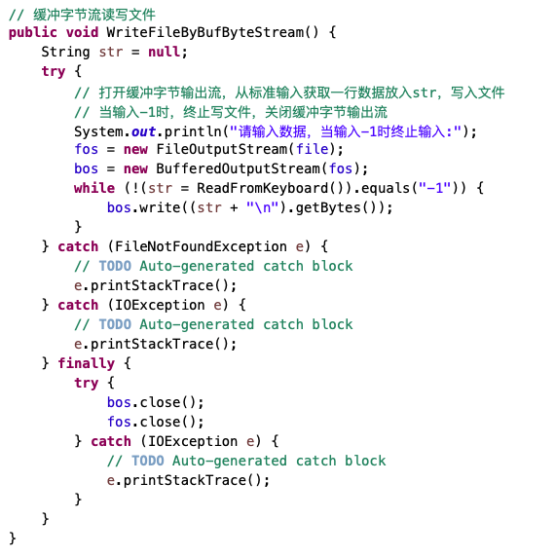
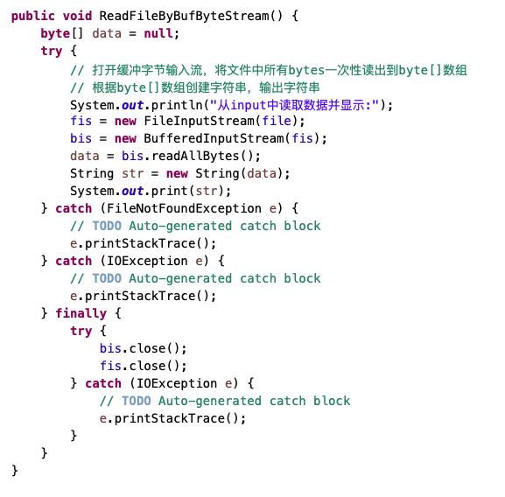

Slide 18
Q2:内存数据→文件+读取处理
完成功能：
随机产生N个double数（[0,10)，保留2位小数）
每5个double值为一行，以分隔符（字符）’|’分隔，将N个数值写入文件”output.txt”
例如：4.21|1.22|3.41|4.93|8.81|为一行输出（记得换行回车）
读取”output.txt”中第x列数据，计算均值显示结果
请使用字节流FileOutputStream/FileInputStream实现

Slide 19
数据的读写操作类
Class
DataOperation
private String fileName;
private double[] data;
final static int DOUBLE_NUM; //double数据的总量
final static int NUM_PER_LINE; //每一行的double数据量
private 文件读写对象；
private void generateData(); //产生随机数据
public void WriteFileByByteStream(); //字节流写
private double[] ReadFileByColumnByteStream (int column);
public double calAverageByteStream();

Slide 20
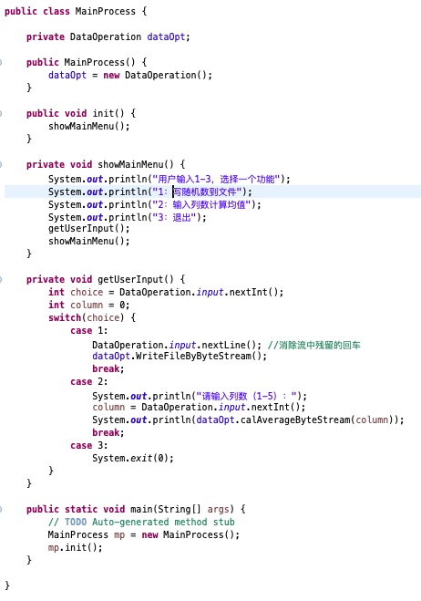
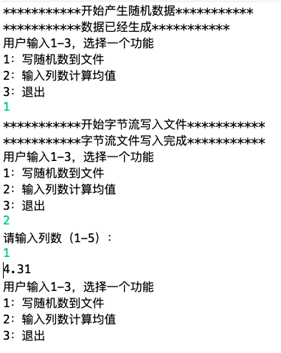
MainProcess照搬，着重实现DataOperation类
调用DataOperation类中的字节流写入函数，以字节流的方式将随机数组写入output.txt文件
调用DataOperation类中计算某列平均值的函数，读取output.txt文件的某一列并计算平均值

Slide 21
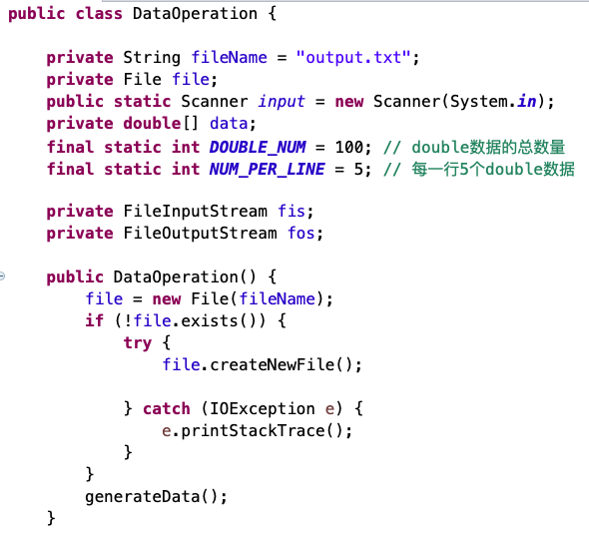
定义随机数的总量为100，每行5个数
字节I/O流，缓冲字节I/O流 声明
利用提供的文件名创建文件对象
如果文件不存在，则创建
产生随机数，存储在类成员变量data中
补全generateDate()

Slide 22
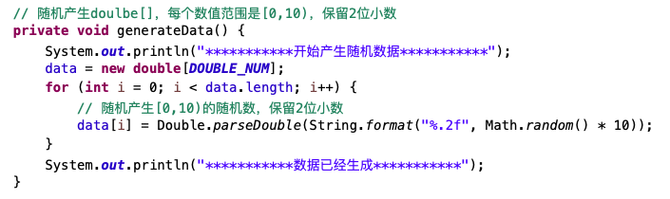
定义随机数的总量为100，每行5个数
字节I/O流，缓冲字节I/O流 声明
利用提供的文件名创建文件对象
如果文件不存在，则创建
产生随机数，存储在类成员变量data中
补全generateDate()

Slide 23
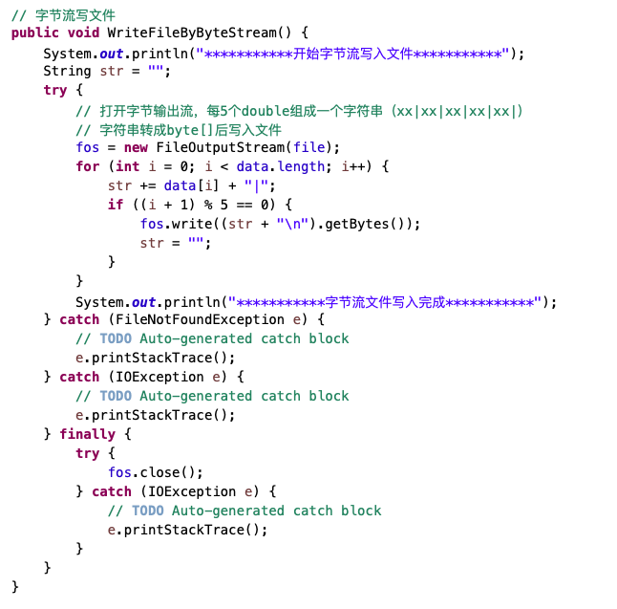
DataOperation类成员方法，负责以字节流的方式将随机数写入文件：
先将data数组中的随机数每5个组成一个字符串；
字符串转成字节数组（getBytes()）；
字节流将字节数组写入文件。

Slide 24
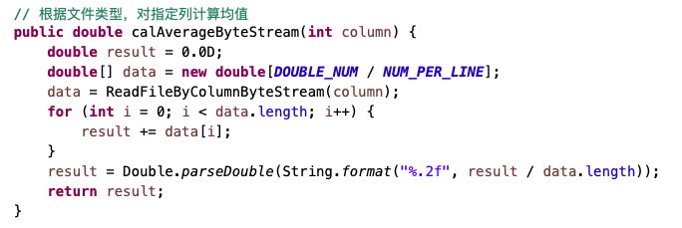
DataOperation类成员方法，负责计算第x列数据的平均值：
调用ReadFileByColumnByteStream(column)读取指定列的数据；
计算均值并返回

Slide 25
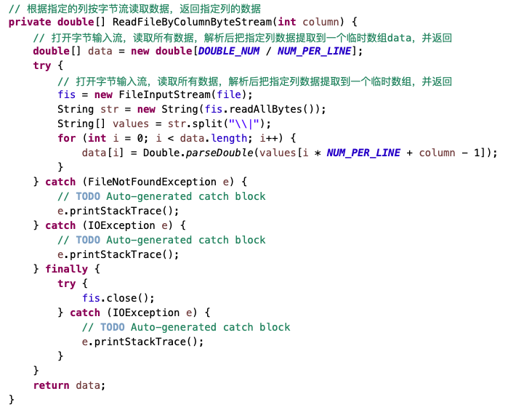
DataOperation类成员方法，负责以字节流的方式读取数据中第x列：
调用readAllBytes读取所有字节；
将所有字节转成字符串；
对字符串按照“|”符号进行分割；
取出其中第x列的数据放入临时数组data，并返回

Slide 26
Q3:多线程文件读写
场景一：
N个线程写同一个文件
例如：
每个线程写M行
场景二：
N个线程读同一个文件
例如：
每个线程都读取完整的文件
用字符缓冲流BufferedReader/BufferedWriter实现

Slide 27
数据的读写操作类
Class
DataOperation
private String fileName;
private String threadName;
final int ROWS; //每个线程需要写入的行数
static int featureCode; //外部传入的功能代码
static Object write_lock = new Object(); //用于线程同步的锁
private 文件读写对象；
public void run(); //继承自Thread，线程功能的主体
private void generateData(); //产生随机数据
private void writeByBufCharStream (); //字节流写
private void readByBufCharStream (); //字节流读

Slide 28
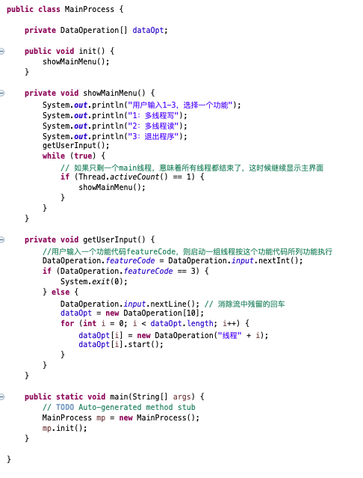
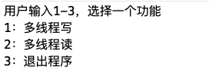
MainProcess照搬，着重实现DataOperation类
调用DataOperation类的run方法启动一个数据处理的线程，根据传入的功能代码，决定是多线程读还是多线程写
即在DataOperation的run方法里会根据featureCode选择对应的读写函数执行
如果是IDEA，则这里线程数判定改成==2
Eclipse，则维持判定==1

Slide 29
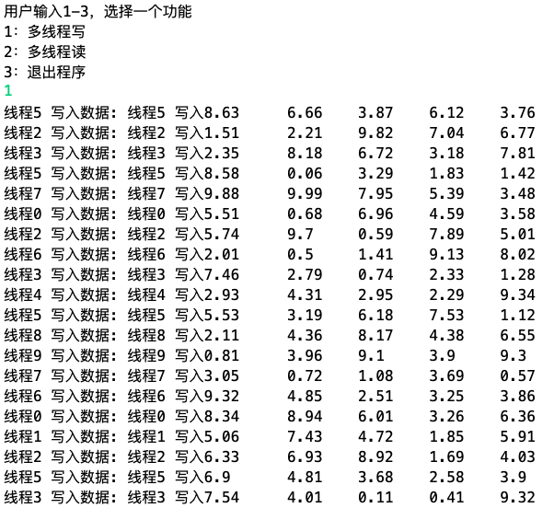
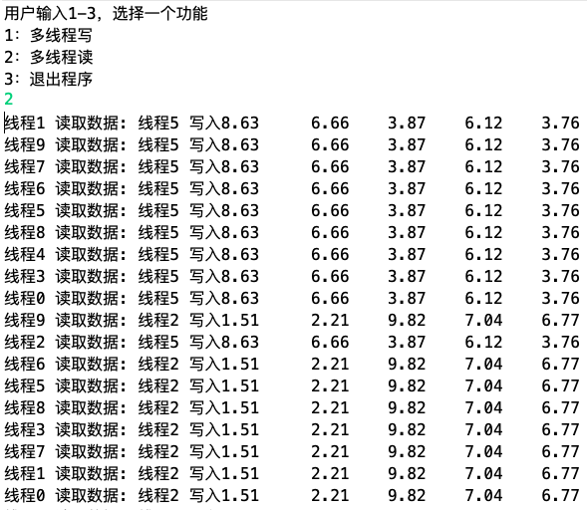
多线程写数据，每个线程写M行
并在屏幕显示当前线程写入的数据
表示线程5当前在写数据，写入的是：
“线程5 写入8.63 6.66 3.87 6.12 3.76”
多线程读数据，每个线程都读取整个文件，并把每一读取的数据显示在屏幕上
表示线程1当前在读数据，读入的是：
“线程5 写入8.63 6.66 3.87 6.12 3.76”

Slide 30
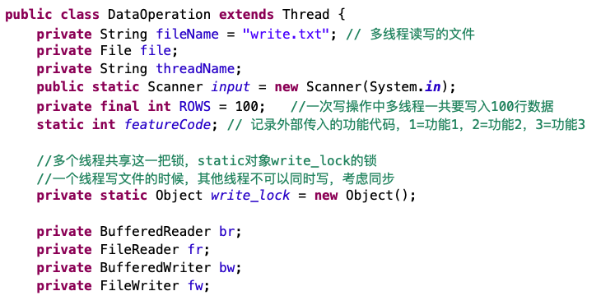
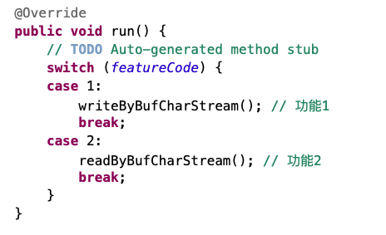
继承Thead类
多线程写数据时要同步，设置一个写锁，用一个全局对象作为锁的对象
每个线程的run()根据所选代码执行对应函数，多线程写或读

Slide 31
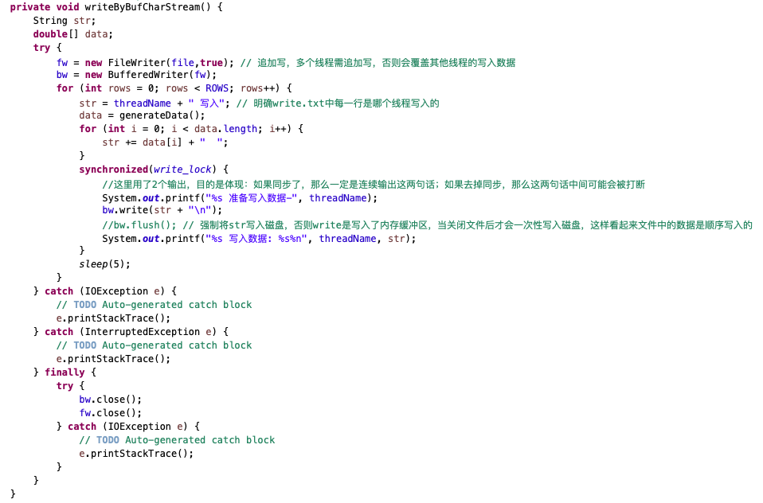
先调用generateData()产生一行随机数据
再用缓冲字符流写入该数据到文件write.txt中
写入的时候要同步，即用synchronized对write_lock加锁
写完一行后，sleep(5)
循环写入ROWS行

Slide 32
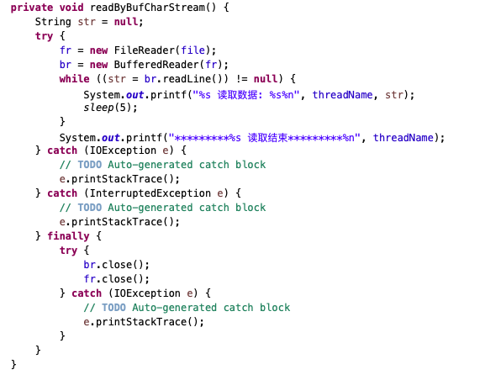
调用缓冲字符流readLine()方法读取一行数据
打印到屏幕
读取完一行后，sleep(5)
循环读取直到文件末尾

Slide 33
为什么这里不需要加锁以同步？
printf会被打断吗？

Slide 34

